Slide 1
Dasha.AI Виртуальный робот-ассистент, который учится быть человеком
Выполнили: захра дарабзадех
2025

Slide 2

Анализ
Проблема (Контакт-центры дороги, неэффективны и предоставляют плохой клиентский опыт (долгое ожидание, раздражающие голосовые меню).
Решение (Dasha.AI — первый в мире Conversational AI, способный вести человеческие диалоги по телефону в реальном времени, автоматизируя сложные и многоэтапные задачи.

Slide 3
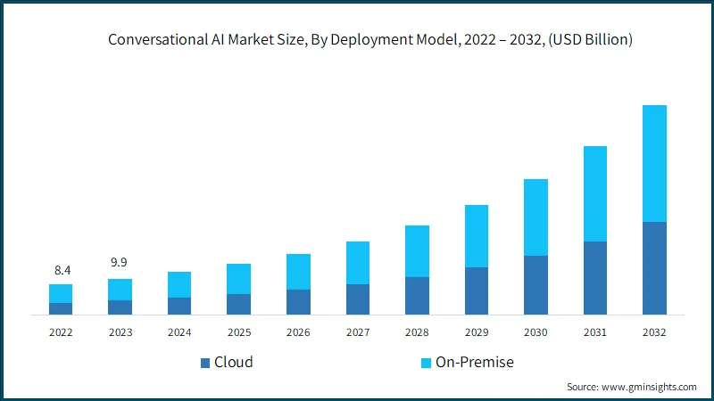
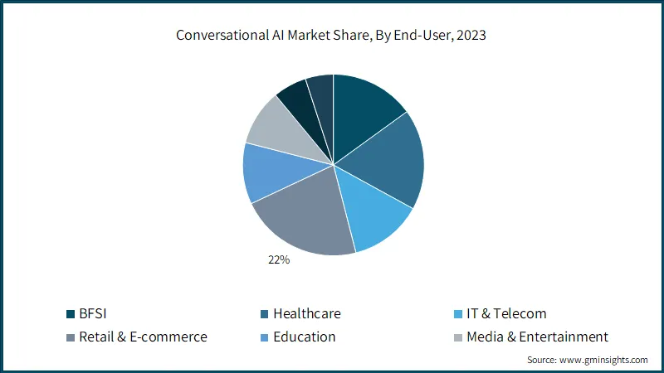
Анализ
Объем рынка (2023): $9.9 млрд USD
Прогноз (2032): $57.2 млрд USD (CAGR: 21.9%)
1. Снижение OPEX: Автоматизация повторяющихся задач и высокая экономическая эффективность. 2. Клиентский опыт: Рост спроса на персонализированное обслуживание 24/7. 3. Технологии: Достижения в области NLP и Generative AI.

Slide 4
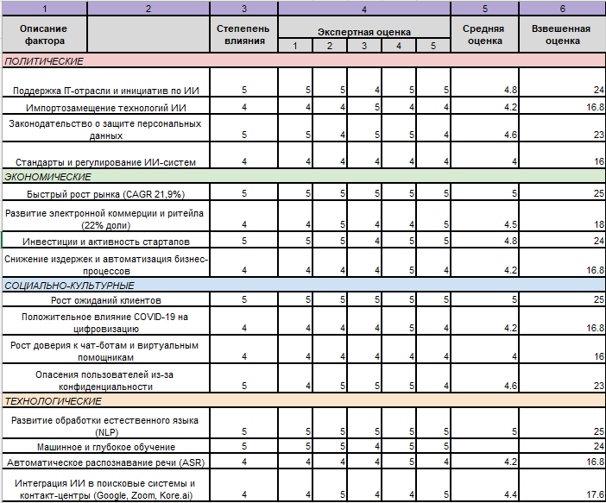
PEST

Slide 5
вывод
Наиболее значимые факторами являются:
1. Экономические (E) (25.0): Быстрый рост рынка (CAGR 21,9%) и Инвестиции (24.0). Рост рынка создает огромный спрос на автоматизацию и обеспечивает идеальные условия для масштабирования стартапа.
2. Технологические (T) (25.0): Развитие NLP и Глубокое Обучение (24.0). Технологическое превосходство является основой продукта и ключом к сохранению конкурентного преимущества Dasha.AI.
3. Социальные (S) (25.0): Рост ожиданий клиентов. Успех зависит от способности робота удовлетворить запрос на человекоподобное и эффективное общение 24/7.Риски/Ограничения.
Основные риски: Вопросы Конфиденциальности данных и Закон о защите персональных данных (оценка 23.0). Необходимость строгого соответствия регулирующим нормам.
* Вывод: Успех Dasha.AI определяется синергией Экономического спроса и Технологического лидерства, при строгом управлении Политическими/Социальными рисками.
https://www.gminsights.com/ru/industry-analysis/conversational-ai-market

